Slide 1
INFO
В ЭТОТ ДЕНЬ…

Slide 2
День знаний
1
сентября
День знаний (Первый звонок) – всенародный праздник, который символизирует начало учебного года. Его отмечают школьники и студенты, учителя, преподаватели высших и средних специальных образовательных учреждений.
В России в 2022 году День знаний проходит на официальном уровне 39 раз.
398035 Липецкая область, г. Липецк, ул. Циолковского, д. 18
Телефон:+7(4742)32-94-60
Е-mail: admiuu@mail.ru
Сайт: http://www.iro48.ru

Slide 3
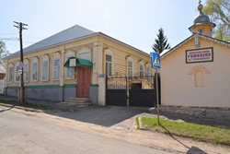
Православная гимназия
им. Свт. Тихона Задонского (1996)
1
сентября
Гимназия была открыта в г. Ельце 1 сентября 1996 года.
Своей целью ставит содействие в возрождении прерванных традиций русской православной культуры и христианского благочестия народа, духовного национального самосознания детей, в формировании высоконравственной личности, способной к творческому труду, саморазвитию и самообучению.
398035 Липецкая область, г. Липецк, ул. Циолковского, д. 18
Телефон:+7(4742)32-94-60
Е-mail: admiuu@mail.ru
Сайт: http://www.iro48.ru

Slide 4
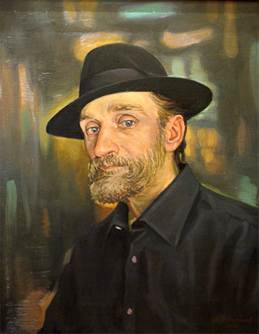
Ситников Василий Яковлевич (1915-1987)
1
сентября
Художник В. Я. Ситников родился в с. Новое Ракитино Лебедянского уезда.
Образ жизни юродствующего гения привлекал почитателей, которых художник обучал оригинальным методам живописи. В 1975 году он эмигрировал в Австрию, затем в США. Уникальную коллекцию икон завещал Рублевскому музею в Андрониковом монастыре. В 1977 году работы художника были представлены на Венецианской биеннале.
Умер В. Я. Ситников в Нью-Йорке 28 ноября 1987 года. Прах был захоронен на Ваганьковском кладбище.
398035 Липецкая область, г. Липецк, ул. Циолковского, д. 18
Телефон:+7(4742)32-94-60
Е-mail: admiuu@mail.ru
Сайт: http://www.iro48.ru

Slide 5
День солидарности в борьбе с терроризмом
3
сентября
Ежегодно 3 сентября Россия отмечает День солидарности в борьбе с терроризмом.
Эта памятная дата установлена в 2005 году федеральным законом «О днях воинской славы России» и связана с трагическими событиями в Беслане, когда боевики захватили одну из городских школ. В результате теракта в школе №1 погибли более трехсот человек, среди них 186 детей. Уже традиционно к этому дню в разных российских городах приурочено проведение различных памятных акций.
398035 Липецкая область, г. Липецк, ул. Циолковского, д. 18
Телефон:+7(4742)32-94-60
Е-mail: admiuu@mail.ru
Сайт: http://www.iro48.ru

Slide 6
Международный день грамотности
8
сентября
Грамотность — это не просто умение писать, читать и считать. Для многих это возможность раскрыть тайны мироздания, постичь основу точных наук, достичь успехов в выбранной области деятельности.
Празднование дня грамотности необходимо тем, кто только начинает знакомиться с ее азами и маститым профессионалам, а также тем, кто вложил и продолжает вкладывать усилия и свою душу в дело ликвидации неграмотности. Цель праздника — вскрыть нынешние проблемы и предложить новые методы их устранения.
398035 Липецкая область, г. Липецк, ул. Циолковского, д. 18
Телефон:+7(4742)32-94-60
Е-mail: admiuu@mail.ru
Сайт: http://www.iro48.ru

Slide 7
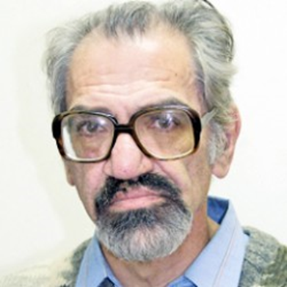
Розенфельд Исаак Моисеевич (1946)
14
сентября
Известный липецкий журналист Исаак Моисеевич Розенфельд родился 14 сентября 1946 года.
Профессию журналиста И. М. Розенфельд получил в Воронежском государственном университете (1970), после чего пришел в областную газету «Ленинское знамя» (ныне «Липецкая газета»). С 1994 по 2008 год – заместитель главного редактора, затем, до 2011 года – редактор отдела новостей, в настоящее время – обозреватель «Липецкой газеты».
398035 Липецкая область, г. Липецк, ул. Циолковского, д. 18
Телефон:+7(4742)32-94-60
Е-mail: admiuu@mail.ru
Сайт: http://www.iro48.ru

Slide 8
Всероссийский день бега «Кросс нации»
16
сентября
В празднике принимают участие все регионы нашей страны. Этот день предназначен для тех, кто предпочитает активный досуг и движение, систематически занимается спортом, имеет минимальную спортивную подготовку.
Такие массовые мероприятия проводятся с целью пропаганды ЗОЖ и поднятия уровня физической культуры всех слоев населения. При этом они являются и социально значимыми событиями в жизни всего многонационального народа России.
398035 Липецкая область, г. Липецк, ул. Циолковского, д. 18
Телефон:+7(4742)32-94-60
Е-mail: admiuu@mail.ru
Сайт: http://www.iro48.ru

Slide 9
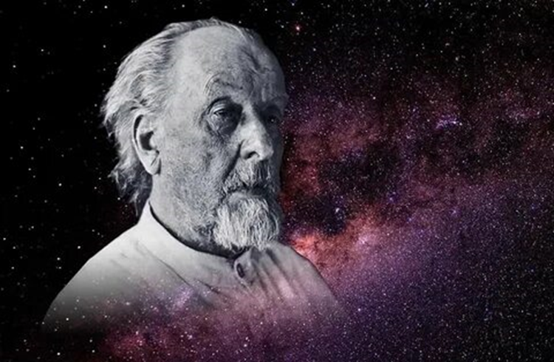
Константин Эдуардович Циолковский (1857–1935)
17
сентября
Константин Циолковский — ученый-самоучка, ставший основоположником современной космонавтики.
Его стремлению к звездам не помешали ни бедность, ни глухота, ни изолированность от отечественного научного сообщества.
398035 Липецкая область, г. Липецк, ул. Циолковского, д. 18
Телефон:+7(4742)32-94-60
Е-mail: admiuu@mail.ru
Сайт: http://www.iro48.ru

Slide 10
День рождения «Смайлика»
19
сентября
В XXI веке живое общение постепенно замещается виртуальным. И для того чтобы выразить эмоции, не прибегая к помощи слов, придумали специальные графические изображения – «смайлики». История их возникновения начинается 19 сентября 1982 года.
Профессоров Университета Карнеги-Меллона – Скотт Фалман первым предложил для этой цели использовать комбинацию из трех идущих подряд символов: двоеточие, дефис и скобку.
398035 Липецкая область, г. Липецк, ул. Циолковского, д. 18
Телефон:+7(4742)32-94-60
Е-mail: admiuu@mail.ru
Сайт: http://www.iro48.ru

Slide 11
День зарождения российской государственности
21
сентября
Международный день единства населения планеты, имеющего русские корни, празднуется в 35 странах мира россиянами, представителями русской диаспоры и почитателями культуры России. Символом международного праздника стала русская березка.
Ежегодно в рамках празднования проходят мероприятия, посвященные определенной тематике:русскому языку, истории Руси, братству и единству.
398035 Липецкая область, г. Липецк, ул. Циолковского, д. 18
Телефон:+7(4742)32-94-60
Е-mail: admiuu@mail.ru
Сайт: http://www.iro48.ru

Slide 12
День воспитателя и всех дошкольных работников в России
27
сентября
27 сентября в России отмечается День воспитателя и всех дошкольных работников. Он был учреждён в 2004 году.
Благополучное детство и дальнейшая судьба каждого ребенка зависит от мудрости воспитателя, его терпения, внимания к внутреннему миру ребенка.
398035 Липецкая область, г. Липецк, ул. Циолковского, д. 18
Телефон:+7(4742)32-94-60
Е-mail: admiuu@mail.ru
Сайт: http://www.iro48.ru

Slide 13
День Деловой книги в России
28
сентября
В современном мире деловая книга – это действительно полезная литература, помогающая развивать бизнес, совершенствоваться и строить успешную карьеру, дающая дополнительные возможности для профессионального развития. Неудивительно, что сегодня бизнес-литература пользуется всё большей популярностью.
398035 Липецкая область, г. Липецк, ул. Циолковского, д. 18
Телефон:+7(4742)32-94-60
Е-mail: admiuu@mail.ru
Сайт: http://www.iro48.ru

Slide 14
День интернета в России
30
сентября
Мировая паутина давно охватила весь земной шар. Нет человека, который бы не пользовался услугами мгновенных соединений и получения данных. Без интернета современная жизнь практически немыслима.
Данный колоссальный источник информации стал надежным помощником в работе, развлечениях, общении с друзьями, бизнесе и отдыхе. На сегодняшний день зафиксировано свыше 3.5 миллиардов постоянных пользователей интернетом.
398035 Липецкая область, г. Липецк, ул. Циолковского, д. 18
Телефон:+7(4742)32-94-60
Е-mail: admiuu@mail.ru
Сайт: http://www.iro48.ru

